Slide 1

Nová norma
ČSN EN ISO 9712:2022
Ing. Miloslav Musil, DOM – ZO 13, s.r.o. – pracoviště Praha

Slide 2
Doplnění portfolia služeb
Připravujeme lepení
DIN 6701
EN 17460
DIN 2304
Seminář "Svařování a lepení v dopravě„ na Seči 12-13.12.2022

Slide 3
Norma ISO 9712:2021
Platí od 01.10.2022
Poměrně dost změn
Přednáška není ve sborníku

Slide 4
Připomenutí – k čemu je ISO 9712
Školení, kvalifikace a certifikace pracovníků pro průmyslové NDT
Výraz „průmyslové“ znamená vyloučení použití v oblasti lékařství

Slide 5
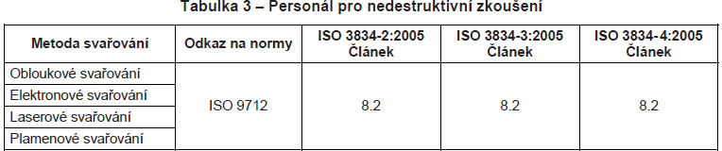
Vazba na svařování – ISO 3834
Kritérium | ISO 3834-2 | ISO 3834-3 | ISO 3834-4
Personál pro kontrolu a zkoušení | Je vyžadována kvalifikace

Slide 6
ISO 9712 – stupeň 1 - nejnižší
nastavení NDT zařízení;
provádění zkoušení;
zaznamenání a klasifikování výsledků těchto zkoušek na základě písemných kritérií;
podávání zprávy o výsledcích.
nesmí být odpovědný za výběr zkušební metody nebo techniky, ani za interpretaci výsledků zkoušky.

Slide 7
ISO 9712 – stupeň 2
volba NDT techniky pro zkušební metodu, která má být použita;
definování omezení při použití zkušební metody;
převádění NDT pravidel, norem, specifikací a postupů do NDT instrukcí přizpůsobených aktuálním pracovním podmínkám;
nastavení a ověření nastavení zařízení;
provádění a dohledu nad zkouškami;
interpretaci a vyhodnocení výsledků podle použitých norem, pravidel, specifikací nebo postupů;
provádění a dohledu všech činností ve stupni 2 nebo nižším než ve stupni 2;
poskytnutí vedení pro pracovníky ve stupni 2 nebo ve stupni nižším než ve stupni 2;
podávání zpráv o výsledcích NDT.

Slide 8
ISO 9712 – stupeň 3 - nejvyšší
převzetí plné odpovědnosti za zkušební zařízení nebo zkušební středisko a zaměstnance;
vypracovávání, přezkoumávání formální a technické správnosti a validaci NDT instrukcí a postupů;
interpretaci norem, pravidel, specifikací a postupů;
určování konkrétních zkušebních metod, postupů a NDT instrukcí, které mají být použity;
provádění a dohlížení na všechny úkoly ve všech stupních;
poskytování vedení pracovníků NDT ve všech stupních.

Slide 9
Výrobkové sektory
odlitky (c) (železné a neželezné materiály);
výkovky (f) (všechny druhy výkovků: železné a neželezné materiály);
svary (w) (všechny druhy svarů, včetně pájení, pro železné a neželezné materiály);
trubky a potrubí (t) (bezešvé, svařované, železné a neželezné materiály, včetně plochých výrobků pro výrobu svařovaných trubek);
tvářené výrobky (wp) kromě výkovků (tj. desek, tyčí, drátů);
kompozity s cementovou matricí (cc);
vyztužené plasty, jako jsou vlákny vyztužené polymery (frp);
kompozity s kovovou matricí (mmc);
kompozity s keramickou matricí (cmc).

Slide 10
Průmyslové sektory
Sektory, slučující několik výrobkových sektorů
COP musí zveřejnit skladbu sektoru
Poměrně využívaný je MS = c+f+w+t

Slide 11
Postup kvalifikace dle ISO 9712
Školení v příslušné délce dle ISO 9712
Kvalifikační zkouška po doložení praxe a zraku
Certifikace po doložení zkoušky, zraku a praxe

Slide 12
Cyklus certifikátu ISO 9712

Slide 13
Hlavní změny
Vyjasnění odpovědností COP, pověřeného kvalifikačního orgánu, zkušebního střediska a zaměstnavatele;
Doplněny a revidovány definice;
Vymezeny odpovědnosti zkoušejících a rozhodčích;
Revidovány požadavky na dobu trvání odborné přípravy a praxe v průmyslu;

Slide 14
Hlavní změny
Upraveny požadavky na zkoušení zrakové ostrosti;
Revidovány požadavky na certifikační dokumenty;
Revidovány požadavky na podmínky certifikace;
Doplněny požadavky na uchazeče o obnovení certifikátu;
Revidován strukturovaný kreditní systém pro recertifikaci stupně 3;

Slide 15
Odpovědnosti zaměstnavatele
Musí zdokumentovat osobní údaje zahrnující vzdělání, školení a průmyslovou praxi a zrakovou způsobilost

Slide 16
Odpovědnosti zaměstnavatele
vše, co se týká oprávnění k činnosti, tj. poskytování školení pro konkrétní práci (je-li to nutné);
vydání písemného oprávnění k činnosti;
zajištění každoročního ověření zrakových schopností
uchovávání listinných důkazů potvrzujících nepřetržité používání metod NDT v příslušném sektoru (sektorech) bez významného přerušení; tato činnost se musí provádět každých 12 měsíců;
zajištění toho, že pracovníci mají platnou certifikaci týkající se jejich úkolů v rámci organizace;
udržování příslušných záznamů;
tyto odpovědnosti zaměstnavatele musí být popsány v dokumentovaném postupu.
Pozor na použití v rámci ISO 3834 a/nebo ISO 9001

Slide 17
OSVČ
musí převzít veškerou odpovědnost, kterou má zaměstnavatel (viz předchozí snímek);
je-li uchazeč OSVČ, musí být jeho průmyslová praxe potvrzena rozhodčím COP.

Slide 18
Změna požadavků na školení
Minimální doba školení je ve dnech namísto v hodinách;
Je třeba změnit formuláře osvědčení o školení a deklarovat počet dní

Slide 19
Minimální doba školení

Slide 20
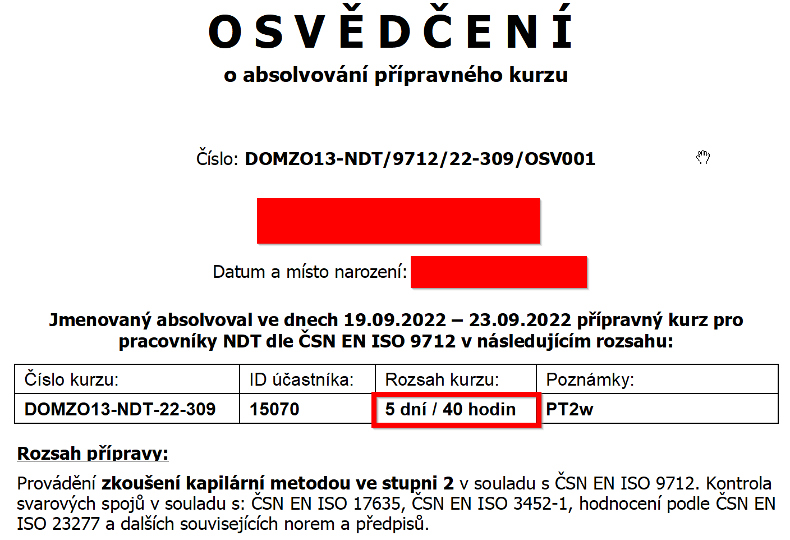
Příklad osvědčení

Slide 21
Příklady délky školení
3 dny (12 h) = 3 dny (celkem 36 h)
3 dny (3h) = 1 den (celkem 7 h < 9 h < 14 h)
3 dny (2h) = 0 dní (celkem 6 h < 7 h)

Slide 22
Zkracování školení
Při více metodách, pokud příslušné osnovy školení duplikují určité aspekty (např. technologie výrobku), celkový počet dní školení pro tyto metody (např. PT, MT, VT) může být snížen v souladu s osnovou školení;
pro uchazeče, kteří absolvovali příslušný předmět na technické vysoké škole nebo univerzitě nebo dokončili alespoň dva roky příslušného inženýrského nebo přírodovědného studia na vysoké škole nebo univerzitě (nebo ekvivalentní formální vzdělání), může být celková požadovaná délka školení zkrácena až o až 50 %; certifikační orgán musí specifikovat příslušné předměty a jejich kvalifikaci.
Nelze zkracovat VT2-dw = 3 dny = 21h

Slide 23
Délka průmyslové praxe
Už není v měsících, ale ve dnech
Toto je doba pro certifikaci
Pro přístup ke zkoušce jsme stanovili minimálně 50%
Za včasnou kontrolu odpovídá zaměstnavatel!

Slide 24
Zkrácení průmyslové praxe
Zkrácení vyžaduje schválení COP!
Přidání nové metody možné zkrácení požadované praxe o max. 25 %.
Změna nebo přidání sektoru nebo techniky další praxe alespoň 25% požadované normou (min. 15 dní).
Omezená aplikace (např. měření tloušťky nebo automatizované zkoušení), další praxe alespoň 50% požadované normou (min. 15 dní).
Až 50 % zkrácení programem strukturované praxe (SEP – structured experience program). Jeden den účasti na SEP může odpovídat maximálně pěti dnům průmyslové praxe. SEP musí být předem schválen COP.

Slide 25
Zraková způsobilost
Před certifikací a poté každý rok musí být ostrost vidění na blízko ověřena, aby byla v souladu s požadavky normy ISO 18490 nebo aby umožňovala čtení minimálně písmen Jaegerova testu číslo 1 nebo Times Roman N 4.5 nebo ekvivalentních písmen na vzdálenost nejméně 30 cm jedním nebo oběma očima, s korekcí nebo bez korekce.
Před certifikací, recertifikací nebo obnovením musí uchazeč/držitel certifikátu prokázat, že během předchozích 5 ti kalendářních let byla provedena zkouška barevného vidění.
Zkoušení zrakové ostrosti vidění na blízko, barevného vidění a/nebo ověření vnímání podle stupnice šedi se musí provádět očním lékařem, zdravotní sestrou, oftalmologem, optometristou nebo jiným vyškoleným odborníkem, který je schválen a zdokumentován pracovníkem certifikovaným ve stupni 3, jednajícím jménem zaměstnavatele.

Slide 26
Zkouška podle ISO 18490
Jmenování odpovědného pracovníka. Jmenuje ho osoba s cert. stupně 3
Vytvoření, tisk a ověření zkušebních obrazců
Zkouška při 500 – 750 lx
Vzdálenost oka 400 ± 25 mm
Vyhovující je rozeznání všech 5 znaků na všech 9 řádcích

Slide 27
Optotyp ISO 18490

Slide 28
Kvalifikační zkouška (stupeň 1,2)
Obecná: Min, 40 otázek x 2 minuty
Specifická: Min. 20 otázek x 3 minuty, v případě více sektorů min. 30 otázek
Praktická: Min. 2 vzorky v případě jednoho sektoru, min. 1 vzorek z každého sektoru při více sektorech
Instrukce NDT: Pouze pro stupeň 2

Slide 29
Čas zkoušky
Obecná: Min, 40 otázek x 2 minuty
Specifická: Min. 20 otázek x 3 minuty, v případě více sektorů min. 30 otázek
Praktická: Stanovuje COP, (DOMka max. 90 minut pro jeden vzorek, u objemových metod 120 minut na jeden vzorek).
Instrukce: Stanovuje COP, (DOMka max. 60 minut)

Slide 30
Kvalifikační zkouška
Zkouška | Certifikační | Obnovení ¹ | Recertifikační
Obecná | Min. 40 otázek Max. 80 minut | --- | ---
Specifická | Min. 20 otázek (1 sektor) nebo min. 30 otázek (více sektorů) Max. 60 (90) minut | --- | ---
Praktická | Min. 2 vzorky v případě jednoho sektoru, min. 1 vzorek z každého sektoru při více sektorech | Min. 50 % vzorků pro certifikaci, čas viz předchozí snímek | Počet vzorků a čas viz předchozí snímek
Vypracování instrukce NDT | Pouze pro stupeň 2 Čas viz předchozí snímek | Pouze pro stupeň 2 Čas viz předchozí snímek | Pouze pro stupeň 2 Čas viz předchozí snímek
Pro obnovení lze namísto zkoušky využít doklad o úspěšném splnění požadavků strukturovaného kreditního systému

Slide 31
Hodnocení zkoušky
Min. 70 % z každé části
Min. 70 % každý vzorek praktické části
V případě neúspěšné instrukce se opakuje pouze instrukce bez praktické části
V případě neúspěšného vzorku praktické části se opakuje celá praktická část (stejný počet vzorků) bez instrukce

Slide 32
Opakování zkoušky
Uchazeč, který neuspěje, může neúspěšnou zkoušku opakovat nejvýše dvakrát. Uchazeč opakuje pouze část(i) ve kterých neuspěl
Uchazeč, který neuspěje ve dvou opakovaných zkouškách z jedné nebo více částí, musí absolvovat další školení, které je přijatelné pro certifikační orgán, a musí znovu složit všechny částí zkoušky.

Slide 33
Certifikát podle ISO 9712 a foto
Certifikát musí obsahovat jedinečnou identifikaci (např. fotografie nebo odkaz na identifikaci fotografie podle čísla); Na certifikát NDT byl přidán text „Nedílnou součástí tohoto certifikátu je průkaz certifikovaného pracovníka NDT obsahující fotografii certifikovaného pracovníka.“

Slide 34
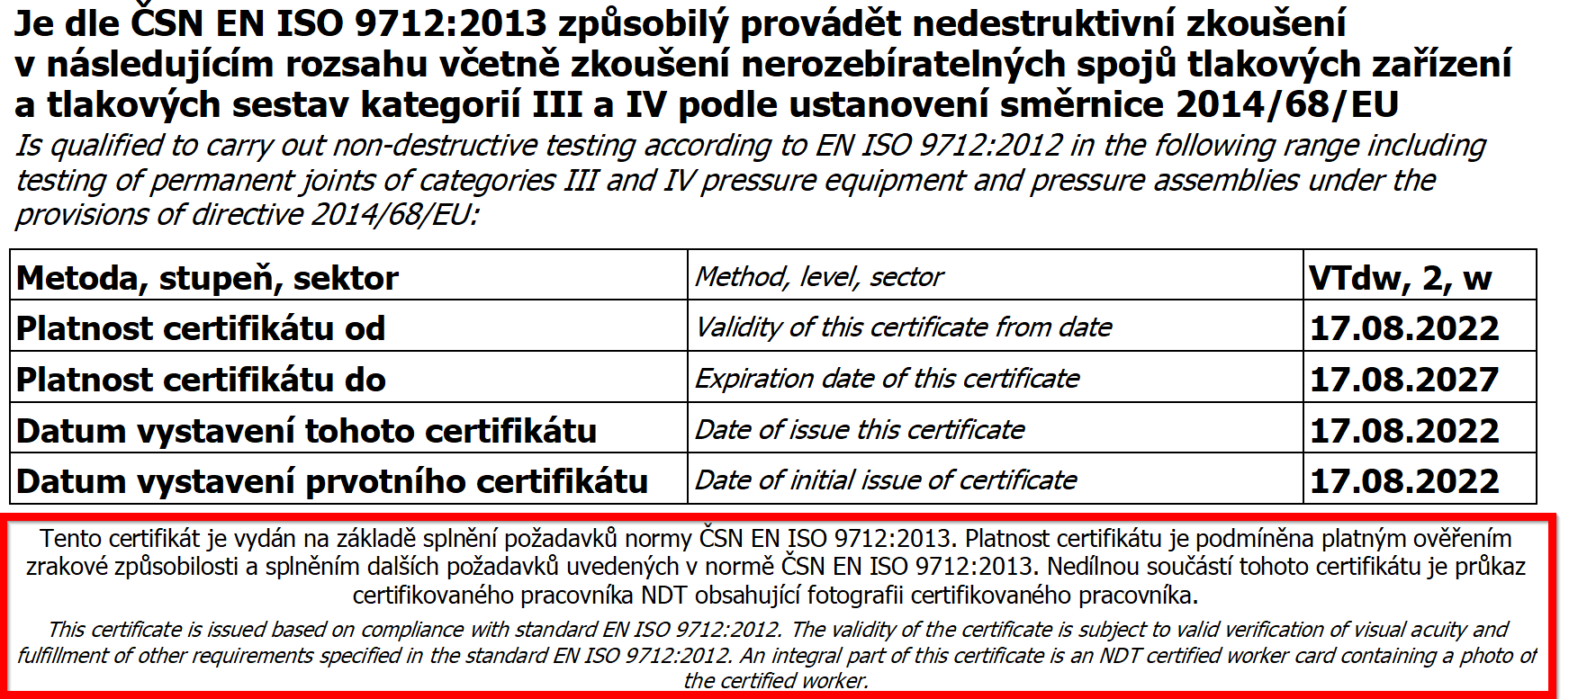
Certifikát – odkaz na foto

Slide 35
Obnovení po 5 ti letech
Zraková způsobilost
Prohlášení o pokračující uspokojivé pracovní činnosti bez významného přerušení – pokud není splněno, nelze využít kreditní systém!
Doklad o úspěšném splnění požadavků strukturovaného kreditního systému
nebo
Doklad o úspěšném absolvování praktické části zkoušky s tou výjimkou, že musí sestávat z minimálně 50 % zkušebních vzorků požadovaných pro certifikaci

Slide 36
Strukturovaný kreditní systém
Dosažení minimálně 100 bodů během 5 letého obnovovacího období
U stupně 1, je min. 75 ze 100 bodů požadováno v části A tabulky C.1.
U stupně 2 nebo 3 je min. 50 ze 100 bodů požadováno v části A tabulky C.1.

Slide 37
Kreditní systém – část A
 |  | Stupeň 1 |  |  | Stupeň 2 |  |  | Stupeň 3
Polož­ka | Činnost | Body udělené za činnost | Maximální počet bodů za rok činnosti | Maximální počet bodů za 5 let činností | Body udělené za činnost | Maximální počet bodů za rok činnosti | Maximální počet bodů za 5 let činností | Body udělené za činnost | Maximální počet bodů za rok činnosti | Maximální počet bodů za 5 let činností
1 | Výkon činností NDT ª | 2 / den | 25 | 95 | 2 / den | 25 | 95 | 2 / den | 25 | 95
2 | Absolvování teoretického školení v metodě | 1 / den | 5 | 15 | 1 / den | 5 | 15 | 1 / den | 5 | 15
3 | Absolvování praktického školení v metodě | 2 / den | 10 | 25 | 2 / den | 10 | 25 | 2 / den | 10 | 25
4 | Poskytnutí praktického nebo teoretického výcviku NDT v uvažované metodě | N/A | N/A | N/A | 1 / den | 15 | 75 | 1 / den | 15 | 75
5 | Účast na výzkumných aktivitách v oblasti NDT nebo na inženýrství NDT (viz příloha E) | 1 / týden | 15 | 60 | 1 / týden | 15 | 60 | 1 / týden | 15 | 60

Slide 38
Kreditní systém – část B
 |  | Stupeň 1 |  |  | Stupeň 2 |  |  | Stupeň 3
Polož­ka | Činnost | Body udělené za činnost | Maximální počet bodů za rok činnosti | Maximální počet bodů za 5 let činností | Body udělené za činnost | Maximální počet bodů za rok činnosti | Maximální počet bodů za 5 let činností | Body udělené za činnost | Maximální počet bodů za rok činnosti | Maximální počet bodů za 5 let činností
6 | Účast na odborném semináři/příspěvek z oblasti metody nebo techniky | 1 / den | 2 | 10 | 1 / den | 2 | 10 | 1 / den | 2 | 10
7 | Prezentace na odborném semináře/příspěvek z oblasti metody nebo techniky | 1 / prezentace | 3 | 15 | 1 / prezentace | 3 | 15 | 1 / prezentace | 3 | 15
8 | Aktuální individuální členství ve společnosti NDT nebo ve společnosti související s NDT | 1 / členství | 2 | 5 | 1 / členství | 2 | 5 | 1 / členství | 2 | 5
9 | Technický dohled a školení pracovníků/praktikantů NDT v příslušné metodě | N/A | N/A | N/A | 2 / mentoring | 10 | 30 | 2 / školený | 10 | 40
10 | Účast nebo vedení v normalizačních a technických komisích | N/A | N/A | N/A | 1 / komise | 3 | 15 | 1 / komise | 4 | 20
11 | Výkon technické role NDT v rámci certifikačního orgánu | N/A | N/A | N/A | 2 / činnost | 10 | 30 | 2 / činnost | 10 | 40

Slide 39
Systém DOM – ZO 13
Po pěti letech podá uchazeč žádost o obnovení
Vyplní přílohu č. 2 - kreditní systém
COP přezkoumá
V případě splnění vydáme certifikát
V případě nesplnění kreditního systému musí absolvovat zkoušku v rozsahu pro obnovení (50% vzorků + instrukce)

Slide 40
Kreditní systém – formulář DOM
Část A
Činnost | Stupeň | Body |  | Dosažený počet bodů za 5 let | Poznámka k doložení činnosti
 |  | Max. počet za rok | Max, počet za 5 let
Výkon činností NDT | 1, 2 | 2 / den |  |  | např.: kontrola svarů VT metodou v rozsahu 100 dní / rok ve firmě XYZ
 |  | 25 | 95
Absolvování teoretického školení v metodě | 1, 2 | 1 / den |  |  | např.: školení NDT pracovníků ve firmě XYZ ve dnech 15.02.2023 a 16.02.2023
 |  | 5 | 15
Absolvování praktického školení v metodě | 1, 2 | 2 / den |  |  | např.: školení NDT pracovníků ve firmě XYZ ve dnech 18.02.2023
 |  | 10 | 25
Poskytnutí praktického nebo teoretického výcviku NDT v uvažované metodě | 2 | 1 / den |  |  | např.: školení NDT pracovníků ve firmě XYZ ve dnech 15.02.2023 a 16.02.2023
 |  | 15 | 75
Účast na výzkumných aktivitách v oblasti NDT nebo na inženýrství NDT | 1, 2 | 1 / týden |  |  | Viz příloha E normy ČSN EN ISO 9712
 |  | 15 | 60

Slide 41
Kreditní systém – formulář DOM
Část B
Činnost | Stupeň | Body |  | Dosažený počet bodů za 5 let | Poznámka k doložení činnosti
 |  | Max. počet za rok | Max, počet za 5 let
Účast na odborném semináři NDT | 1, 2 | 1 / den |  |  | např.: účast na seminářích ve dnech 01.11.2023, 15.12.2025, viz doložená osvědčení
 |  | 2 | 10
Prezentace na odborném semináři NDT | 1, 2 | 1 / prezentace |  |  | např.: prezentace na semináři 16.12.2023 „NDT ve svařování ŽKV“, doložen program semináře
 |  | 3 | 15
Aktuální individuální členství ve společnosti NDT | 1, 2 | 1 / členství |  |  | např.: individuální členství v ČNDT v letech 2023 a 2024, doložen certifikát člena
 |  | 2 | 5
Technický dohled a školení pracovníků NDT v příslušné metodě | 2 | 2 / mentoring |  |  | např.: školení NDT v metodě VT, doloženy záznamy školícího střediska XYZ
 |  | 10 | 30
Účast v normalizačních a technických komisích | 2 | 1 / komise |  |  | např.: účast v TNK 80, doloženo členství
 |  | 3 | 15
Výkon technické role NDT v rámci certifikačního orgánu | 2 | 2 / činnost |  |  | např.: výkon manažera jakosti v certifikačním orgánu pro NDT, doloženo jmenování
 |  | 10 | 30

Slide 42
Recertifikace
Zraková způsobilost
Prohlášení o pokračující uspokojivé pracovní činnosti bez významného přerušení – pokud není splněno, musí být složena i obecná a specifická zkouška!
Zkouška v rozsahu praktická + pro stupeň 2 instrukce
Pokud uchazeč 2x nevyhoví, musí absolvovat celou zkoušku jako při prvotní certifikaci

Slide 43
Norma ISO 9712:2021
Platí od 01.10.2022
COP aplikuje od data vydání nového osvědčení o akreditaci, protože ČIA odmítla flexibilitu pro tuto změnu normy
V prosinci 2022 proběhne akreditace DOM – ZO 13 podle této nové normy

Slide 44
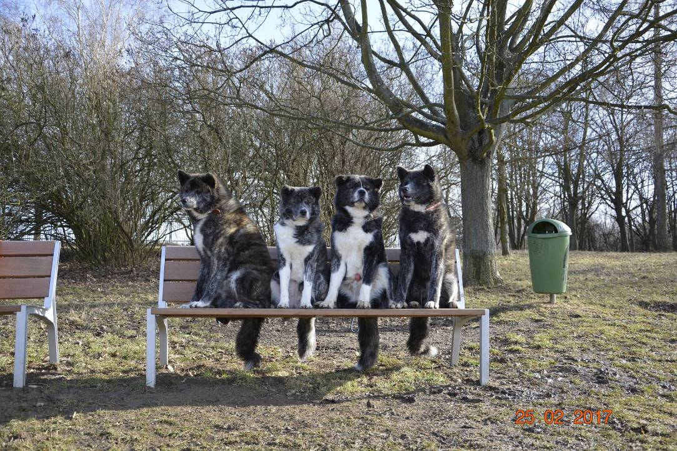
Děkuji za pozornost
Dotazy ?

